Slide 1
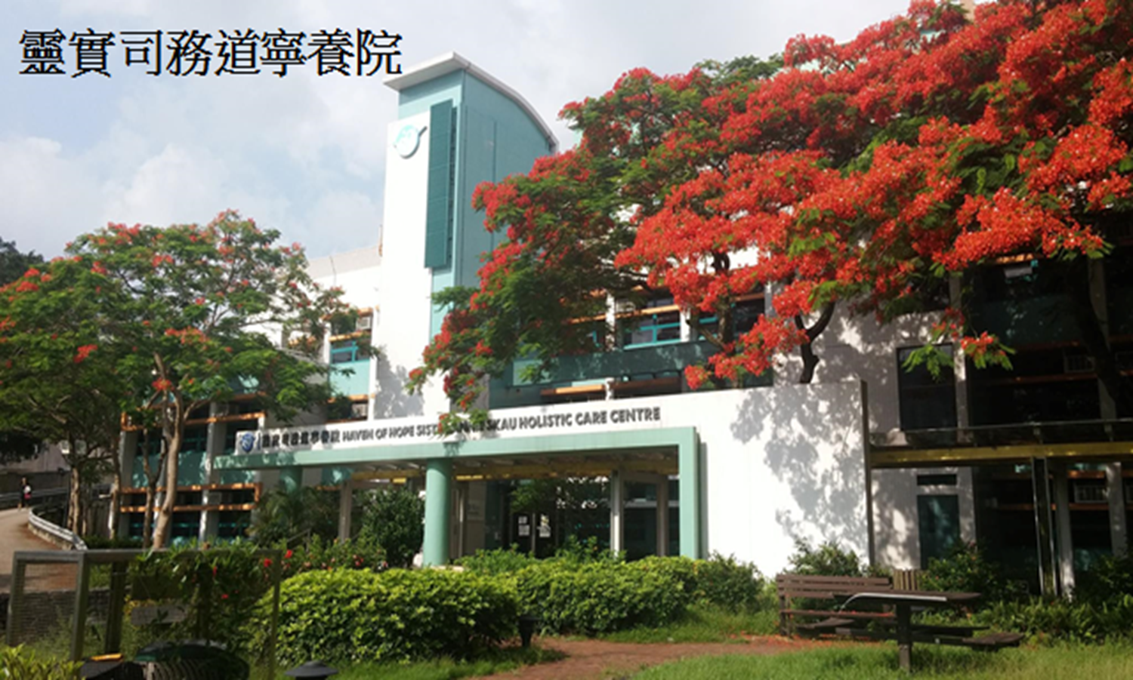
主題： 「讚美全人醫治的主」 講道經文： 詩篇147篇第1至第5節
靈實司務道寧養院
招潔儀院牧

Slide 2
《詩篇‬ ‭147:1-5‬ 》
1 你們要讚美耶和華！ 因歌頌我們的上帝為善為美；讚美的話是合宜的。
2 耶和華建造 耶路撒冷，聚集 以色列中被趕散的人。
3 他醫好傷心的人，裹好他們的傷處。

Slide 3
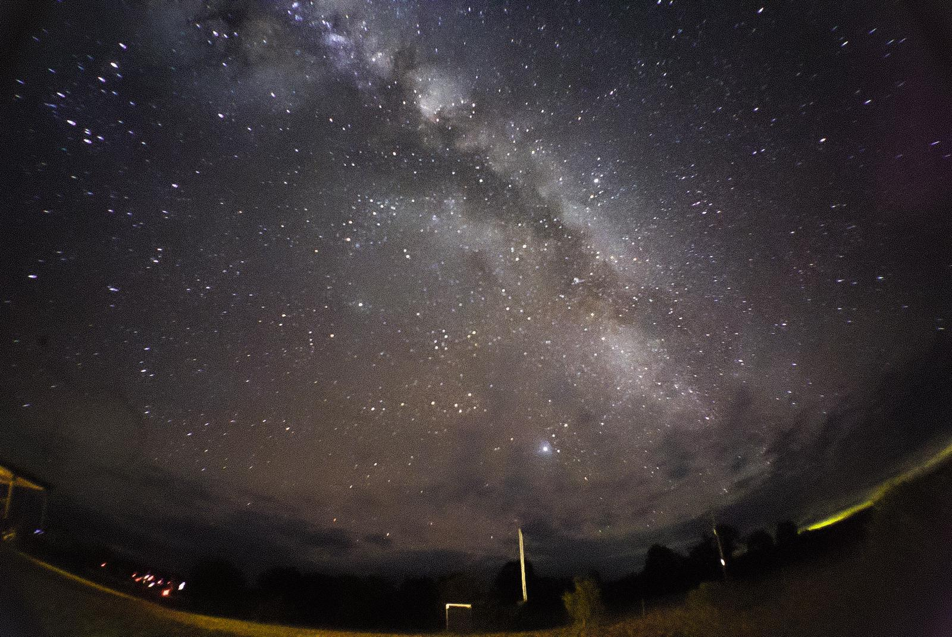
《詩篇‬ ‭147:1-5‬ 》
4 他數點星宿的數目，一一稱它的名。
5 我們的主為大，最有能力； 他的智慧無法測度。

Slide 4
《詩篇‬ ‭147:1》
1 你們要讚美耶和華！ 因歌頌我們的上帝為善為美；讚美的話是合宜的。 (和合本)
1 哈利路亞！歌頌我們的神是美善的，因為他是美好的，讚美他是合宜的。(和修本)

Slide 5
《詩篇‬ ‭147:1》
哈利路亞 (Hallelu + Ya)
= 讚美+耶和華

Slide 6
《希伯來書‬ ‭13:15 》
「我們應當靠着耶穌，常常以頌讚為祭獻給上帝，這就是那承認主名之人嘴唇的果子。」‭‭‭

Slide 7
《希伯來書‬ ‭13:15 》
讚美上帝讓我們一起敬拜主！

Slide 8
《詩篇‬ ‭147:２‬ 》
2 耶和華建造耶路撒冷，
聚集以色列中被趕散的人。

Slide 9
《詩篇‬ ‭147:２‬ 》
耶路撒冷Jerusaleｍ平安之城

Slide 10
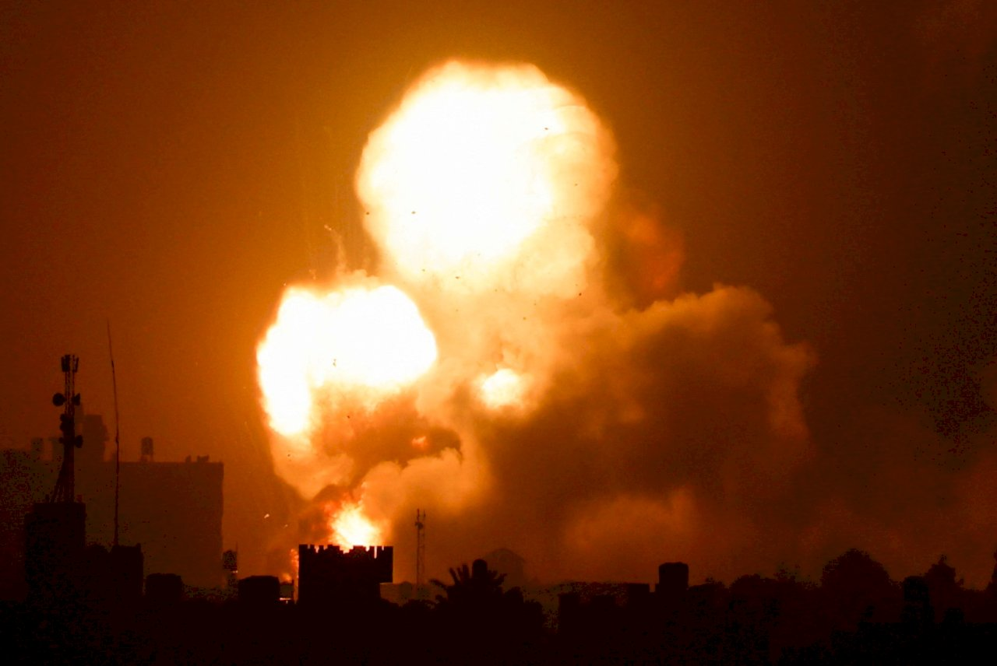
耶路撒冷成為衝突的中心
耶路撒冷Jerusaleｍ平安之城

Slide 11
平安 Peace Shalom
「我又看見一個新天新地；因為先前的天地已經過去了，海也不再有了。 我又看見聖城新 耶路撒冷 由上帝那裏從天而降，預備好了，就如新婦妝飾整齊，等候丈夫。 」
‭‭ 《啟示錄‬ ‭21:1-2》

Slide 12
詩篇‬ ‭147:２‬被趕散的人
。

Slide 13
靈實協會 Haven of Hope

Slide 14
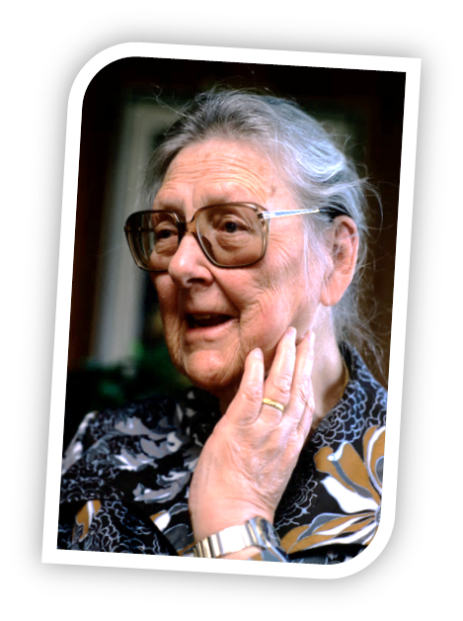
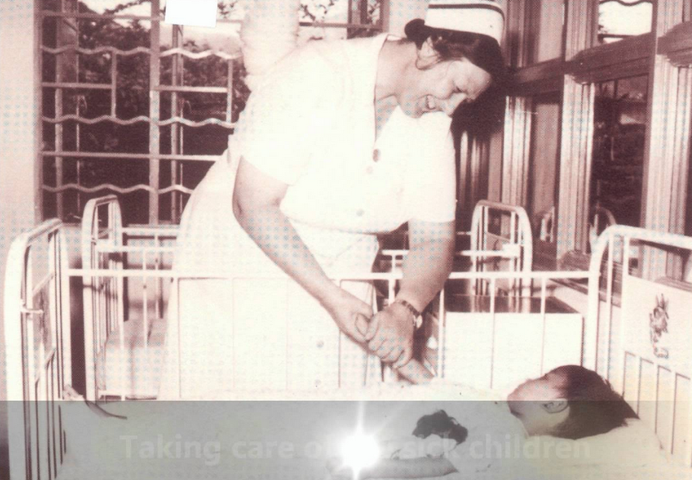
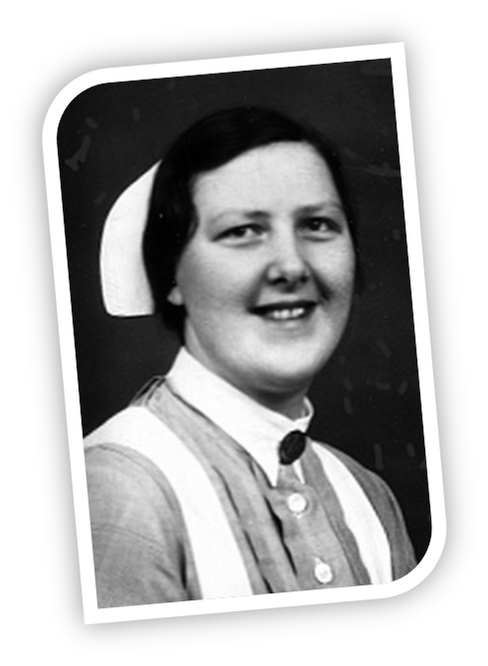
Annie Skau Berntsen 司務道教士 (also known as Sister Annie, 29.5.1911 – 26.11.1992)
「人子來，為要尋找、拯救失喪的人。」‭‭《路加福音‬ ‭19:10‬ 》

Slide 15
靈實司務道寧養院
「壓傷的蘆葦，他不折斷；將殘的燈火，他不吹
滅。他憑真實將公理傳開。」 《以賽亞書‬ ‭42:3‬ 》

Slide 16
健康的定義

Slide 17
健康的定義

Slide 18
《詩篇‬ ‭147:3‬ 》
3 他醫好傷心的人，
裹好他們的傷處。

Slide 19
《詩篇‬ ‭147:4-5‬ 》
4 他數點星宿的數目，一一稱它的名。
5 我們的主為大，最有能力； 他的智慧無法測度。

Slide 20
心靈的醫治

Slide 21
與神同行
「在人這是不能的，
在神凡事都能。」
《馬太福音19:26》
Notes:
全人的關懷是針對身體、心理、社交和性需要的關懷，

Slide 22
與人和好
Notes:
全人的關懷是針對身體、心理、社交和性需要的關懷，

Slide 23
復活主的盼望
我聽見有大聲音從寶座出來說：「看哪，上帝的帳幕在人間。他要與人同住，他們要作他的子民。上帝要親自與他們同在，作他們的上帝。 上帝要擦去他們一切的眼淚；不再有死亡，也不再有悲哀、哭號、疼痛，因為以前的事都過去了。 」 《啟示錄‬ ‭21:1-2》

Slide 24
全人的醫治
「耶和華說：我知道我向你們所懷的 意念是賜平安的意念，
不是降災禍的意念，要叫你們末後有指望。」
《‭‭耶利米書‬ ‭29:11‬ 》

Slide 25
全人醫治的主
耶和華拉法 (Jehovah-Rophe)

Slide 26
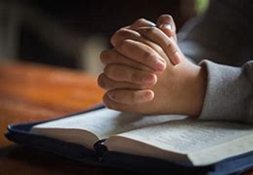
祈禱

Slide 27
讚美神

